Slide 1
MINI PROJECT
MINGGU 4
Exploratory Data Analysis
pada Dataset Iris
Statistik • Visualisasi • Bivariate • Korelasi
Nama: Devina Ghea Amanda
Kelas: XII TJKT
SMK Negeri 2 Surakarta
1

Slide 2
1. Dataset yang Digunakan
Gambaran dataset sebelum analisis
DATASET IRIS
VARIABEL
• 150 data bunga Iris
• 3 spesies: Setosa, Versicolor, Virginica
• Masing-masing spesies memiliki 50 data
• 4 variabel numerik yang dianalisis
• Sepal Length — panjang sepal
• Sepal Width — lebar sepal
• Petal Length — panjang petal
• Petal Width — lebar petal
Tujuan: memahami karakteristik data dan menemukan pola awal sebelum analisis lebih lanjut.
2

Slide 3
2. Statistik Deskriptif
Ringkasan nilai utama variabel numerik
Variabel | Mean | Median | Minimum | Maksimum
sepal_length | 5.84 | 5.80 | 4.30 | 7.90
sepal_width | 3.06 | 3.00 | 2.00 | 4.40
petal_length | 3.76 | 4.35 | 1.00 | 6.90
petal_width | 1.20 | 1.30 | 0.10 | 2.50
CATATAN
• Mean = nilai rata-rata
• Median = nilai tengah
• Minimum dan maksimum menunjukkan rentang data
• Statistik menjadi dasar membaca pola visualisasi
3

Slide 4
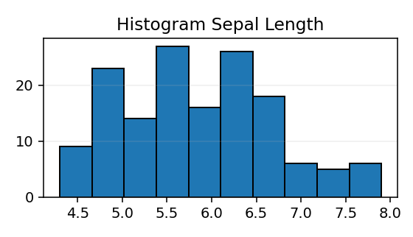
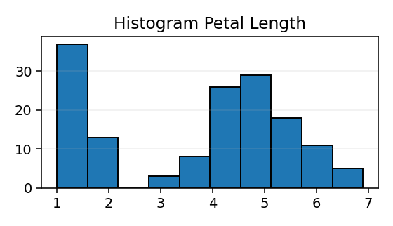
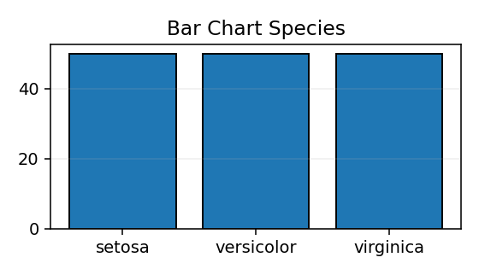
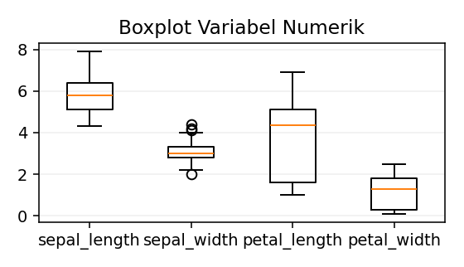
3. Visualisasi Univariate
Melihat distribusi dan karakteristik setiap variabel
4

Slide 5
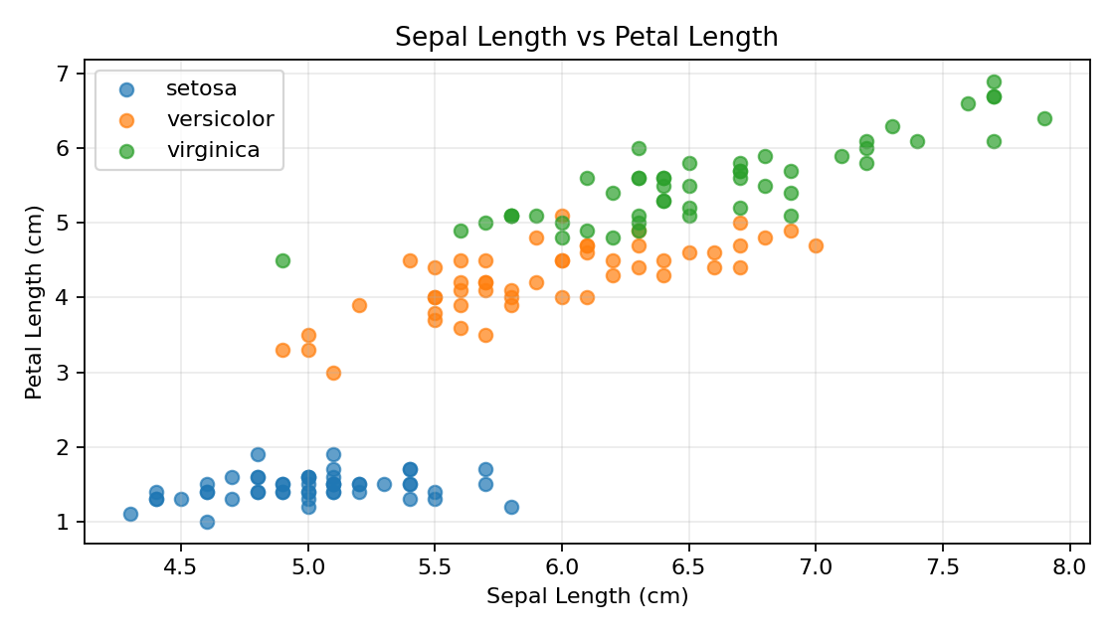
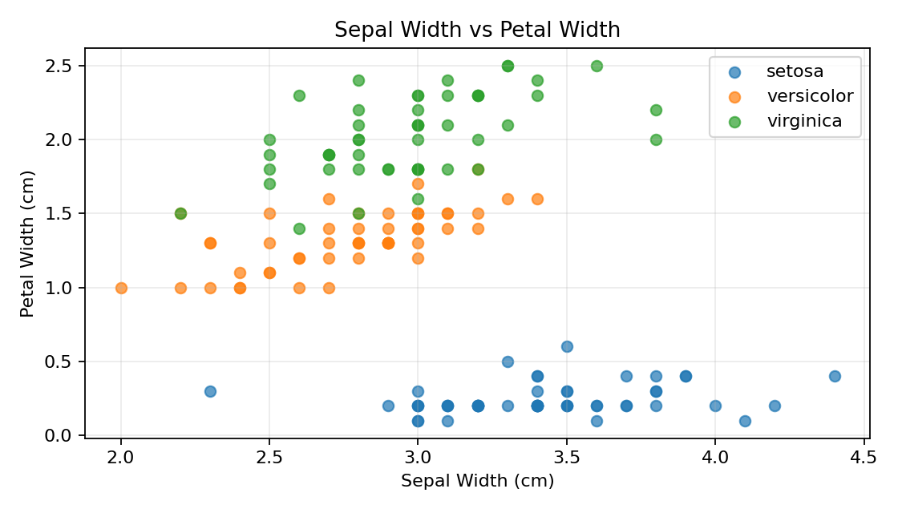
4. Analisis Bivariate
Mencari hubungan antara dua variabel
• Sepal length dan petal length menunjukkan kecenderungan hubungan positif.
• Sepal width dan petal width memiliki hubungan yang lebih lemah.
• Perbedaan kelompok spesies terlihat pada pola titik.
5

Slide 6
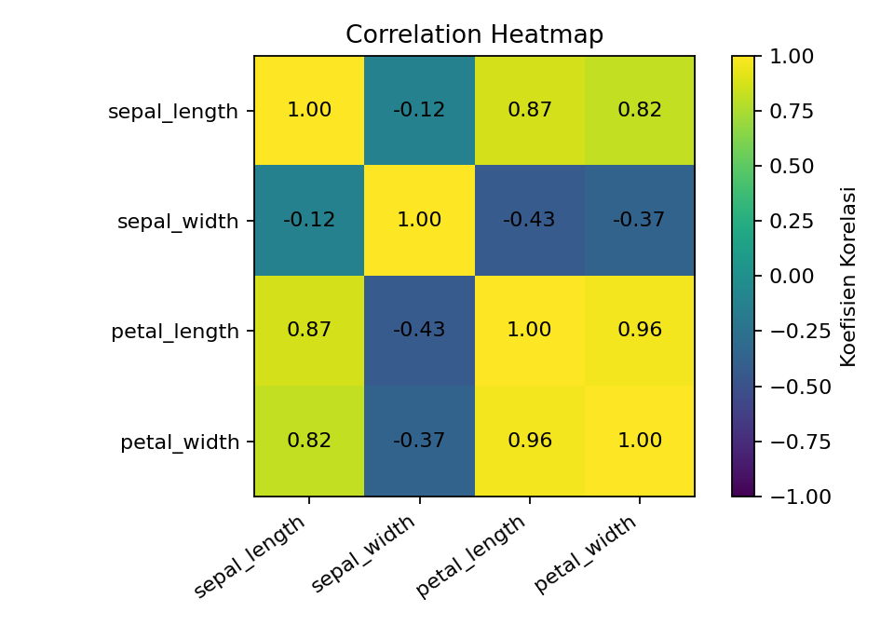
5. Correlation Matrix & Heatmap
Mengukur kekuatan hubungan antarvariabel numerik
KORELASI PALING KUAT
Petal Length ↔ Petal Width
r = 0,96
• Hubungan positif sangat kuat.
• Sepal Length ↔ Petal Length: r = 0,87
• Sepal Length ↔ Petal Width: r = 0,82
• Korelasi menunjukkan hubungan, bukan sebab-akibat.
6

Slide 7
6. Insight Awal
Temuan awal dari keseluruhan EDA
• Dataset memiliki 150 data.
• Terdapat 3 spesies dengan jumlah seimbang.
• Setiap spesies memiliki 50 data.
• Sepal length memiliki variasi nilai.
• Petal length memiliki variasi yang cukup terlihat.
• Sepal length dan petal length berhubungan positif kuat.
• Petal length dan petal width memiliki korelasi sangat kuat.
• Virginica memiliki rata-rata ukuran petal paling besar.
• Setosa memiliki rata-rata ukuran petal paling kecil.
• Variabel petal cukup baik untuk membedakan karakteristik spesies.
7

Slide 8
7. Potensi Analisis Lanjutan & Kesimpulan
Langkah setelah Exploratory Data Analysis
POTENSI ANALISIS LANJUTAN
KESIMPULAN
• Analisis multivariate
• Membandingkan karakteristik setiap spesies
• Membuat model klasifikasi spesies
• Mencoba algoritma Machine Learning
• Mengevaluasi performa model
EDA membantu memahami struktur, statistik, persebaran, dan hubungan antarvariabel pada dataset Iris.
Hasil paling menonjol adalah hubungan sangat kuat antara petal length dan petal width. Variabel petal juga menunjukkan perbedaan karakteristik yang cukup jelas antarspesies.
Terima kasih
8

